Slide 1
I en kælder sort som kul Komponist: Ukendt Tekst: Wilhelm Høm
1 af 5
I en kælder sort som kul allerdybest nede, var et prægtigt musehul og en muserede. Skønt de levede lidt småt, havde musene det godt, de gik rundt og snasked' og blev aldrig vasket.

Slide 2
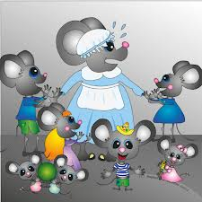
2 af 5
Seksten søde børn der var. Nej, hvor var de spændte, thi i dag hos musefar var der bal i vente. Hver en lille mus var glad, Og til tidsfordriv på rad sad de midt i salen, bed sig selv i halen.

Slide 3
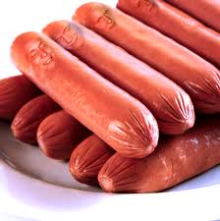
3 af 5
Nu en grankvist blev sat op, musemor holdt talen, derpå gik det hop i hop rundt i gildesalen. Så kom julemaden ind: sildeben og pølseskind, tællelys og kager, lutter gode sager.

Slide 4
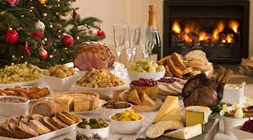
4 af 5
Fire musefrøkner små julemaden bragte, ostepinde ovenpå, nå da, hvor det smagte! men den allermindste mus, tænk engang, det lille pus, tålte ikke smavsen, den fik ondt i mavsen.

Slide 5
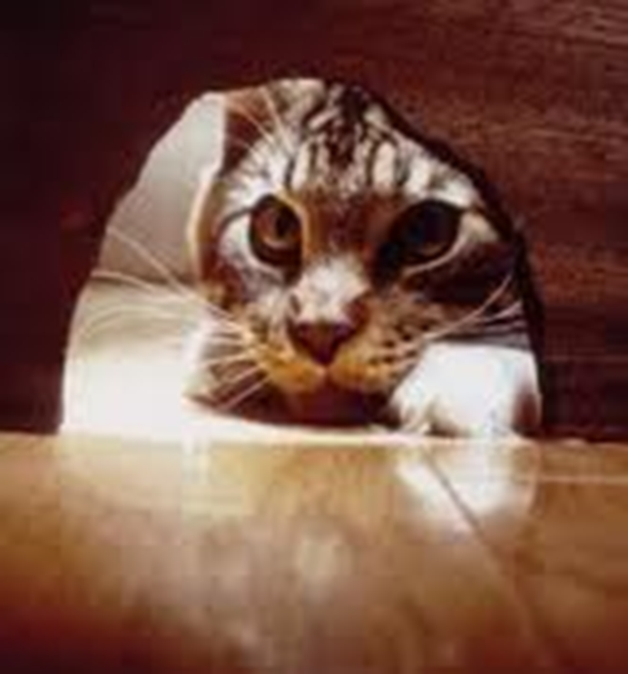
5 af 5
Nu på ny i ring man for, alle peb af glæde, selv den tykke musemor så man dansen træde. Men da morgenstunden kom, tænk, var hele salen tom, for til sidst kom katten åd dem alle atten.

